Slide 1
ВУГЛЕВОДИ. КЛАСИФІКАЦІЯ ВУГЛЕВОДІВ, ЇХ УТВОРЕННЯ Й ПОШИРЕННЯ У ПРИРОДІ

Slide 2
Актуалізація опорних знань
3 перелічених сполук виберіть ті, що можуть утворитися в результаті гідролізу жирів:
а) одноатомні спирти; б) гліцерин;
в) етиленгліколь; г) мурашина кислота;
д) пальмітинова кислота.

Slide 3
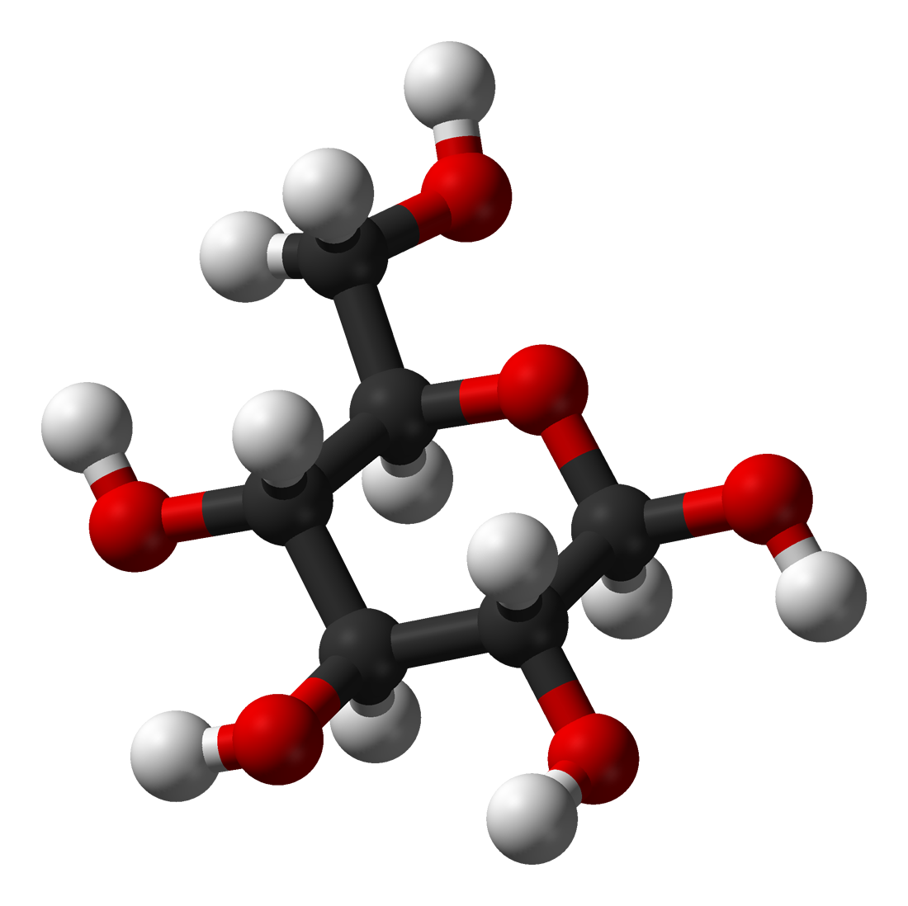
Вуглеводи - найважливіші природні сполуки, що характеризуються біологічною активністю, відіграють важливу роль у житті рослин, тварин, людини.
Глюкоза
Свою назву вони одержали через перші уявлення про склад вуглеводів як сполуки Карбону з водою: С_{х} (Н₂O)_{y}. Ця назва збереглася дотепер, хоча доведено складну будову вуглеводів.

Slide 4
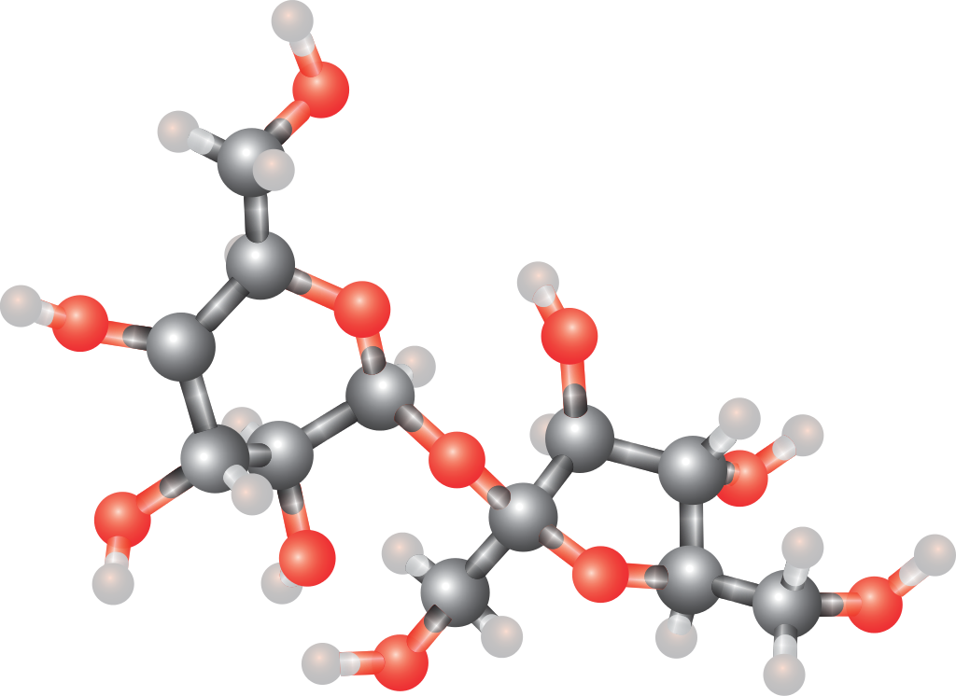
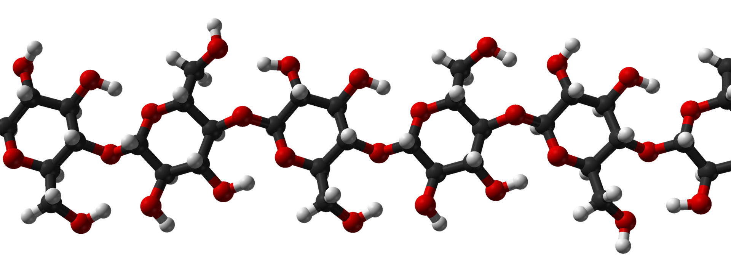
Сахароза
Вуглеводи входять до складу клітин і тканин усіх рослинних і тваринних організмів і за масою становлять переважну частину органічної речовини на Землі. На частку вуглеводів припадає близько 80 % сухої речовини рослин і близько 20 % — тварин. їжа людини на 70 % складається з вуглеводів. Рослини синтезують вуглеводи з неорганічних сполук — вуглекислого газу й води (СO₂ і Н₂O).Вуглеводи мають загальну формулу С_{n} (HgO)_{m}, звідки й виникла назва цих природних сполук.
Целюлоза

Slide 5
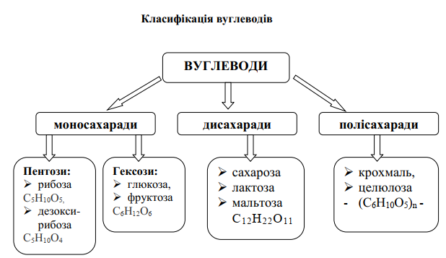
Класифікація вуглеводів
Вуглеводи поділяються на прості цукри, або моносахариди , і полімери цих простих цукрів, або полісахариди . Серед полісахаридів слід виокремити групу олігосахаридів, що містять у молекулі від двох до десяти моносахаридних залишків. До них належать, зокрема, дисахариди.

Slide 6
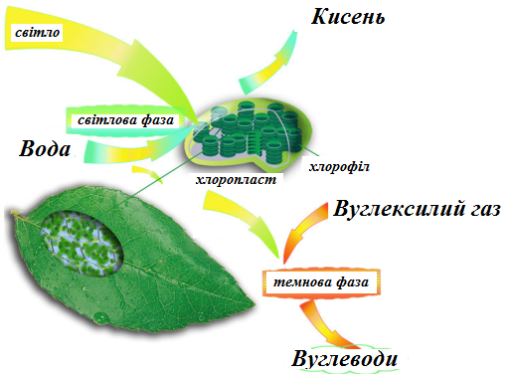
Утворення вуглеводів
В процесі фотосинтезу відбувається синтез органічних речовин (глюкози) із неорганічних: 6CO2 + 6H2O C6H12O6 + 6O2.
А вже з неї шляхом об’єднання кількох ланок синтезуються ди- та полісахариди
Утворення полісахаридів: nС6Н12О6 → - (С6Н10О5)n - + nН2О

Slide 7
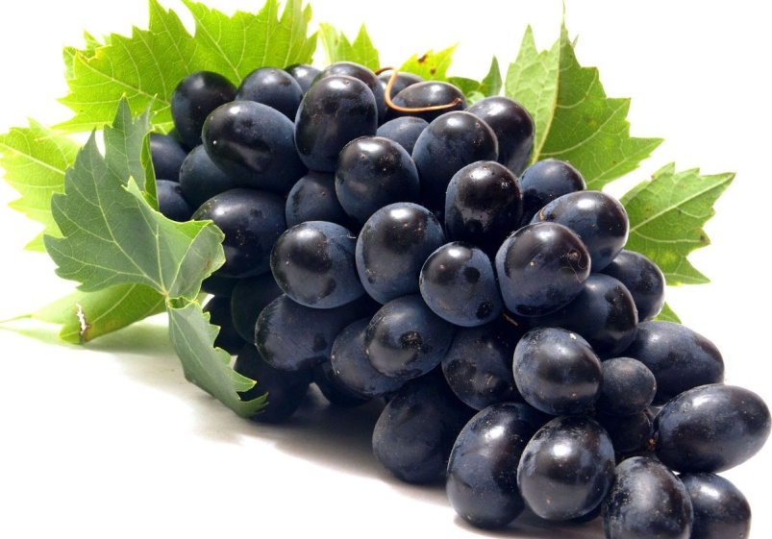
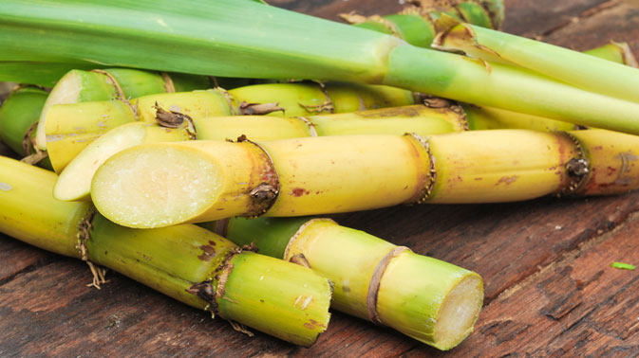
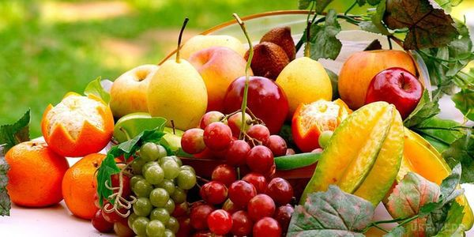
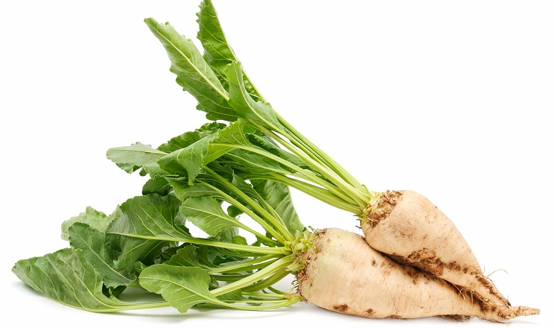
Поширення вуглеводів у природі
Глюкоза
Її багато у винограді, цукровій тростині, цукрових буряках, солодких фруктах та ягодах. Глюкоза входить до складу тваринних організмів. Її масова частка в крові людини складає 0,1%.
Є основним джерелом енергії, структурною одиницею для побудови складних вуглеводів.

Slide 8
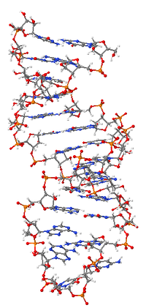
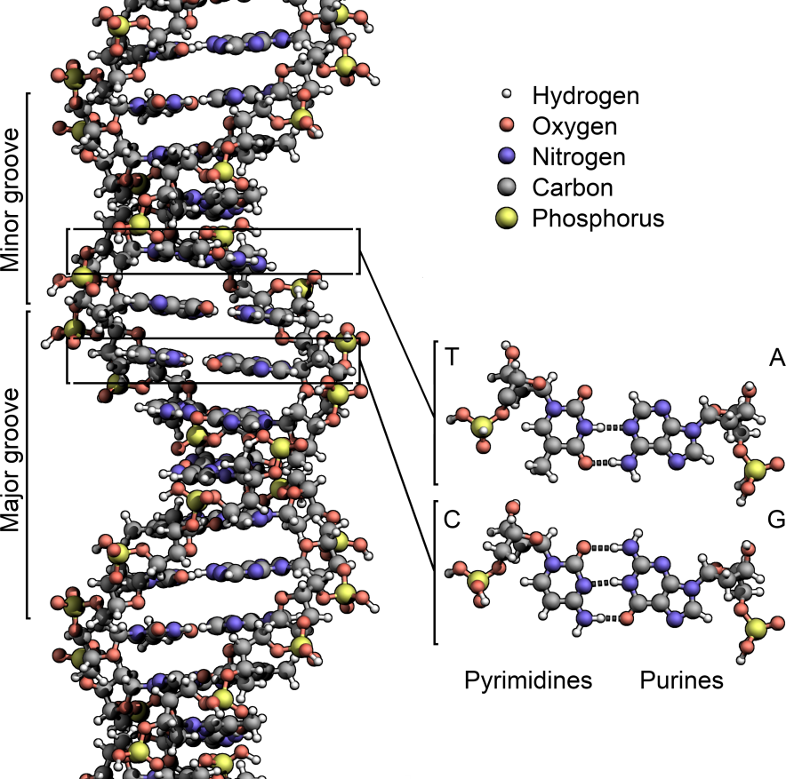
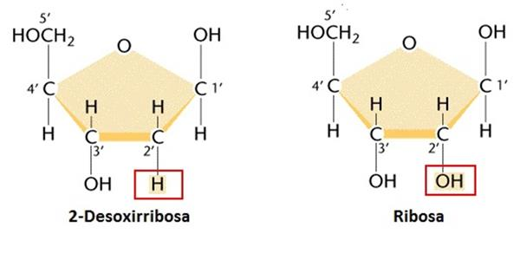
Поширення вуглеводів у природі
Рибоза та дезоксирибоза
Входять до складу ДНК та РНК клітин усіх живих організмів.
Забезпечують збереження та передачу спадкової інформації.

Slide 9
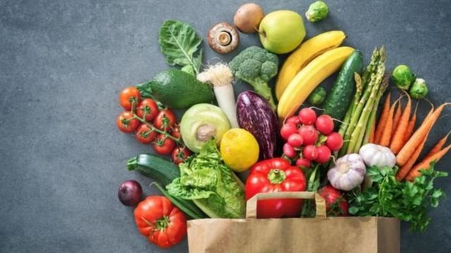

Поширення вуглеводів у природі
Сахароза
Міститься в цукрових буряках (16-20%), стеблах цукрової тростини (14-16%), соці берези, багатьох овочах.
Є резервним вуглеводом, головна функція – запасаюча.

Slide 10
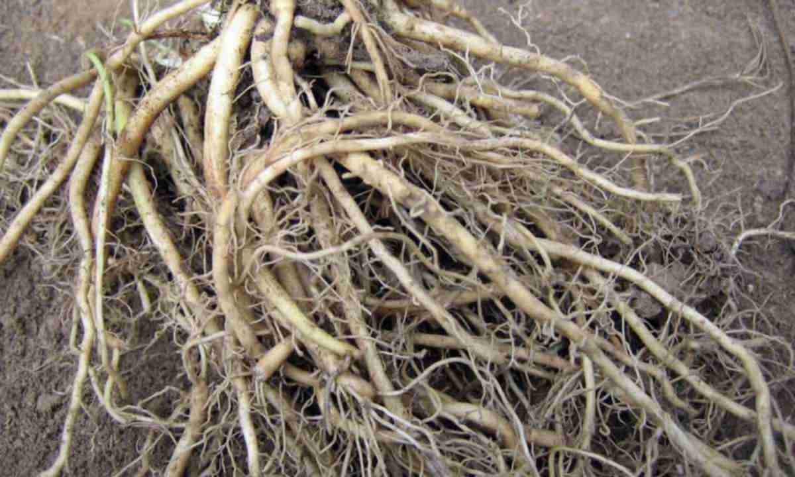
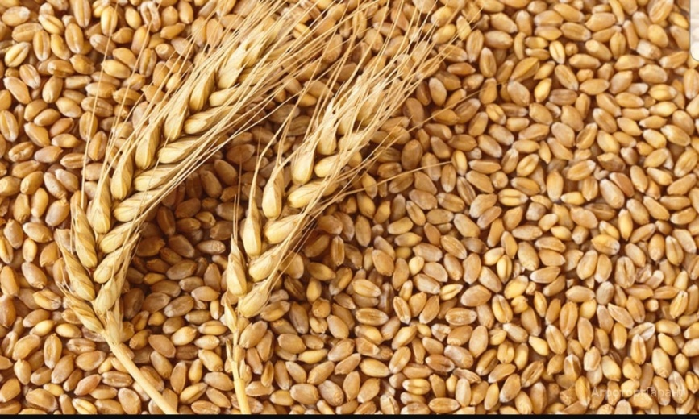
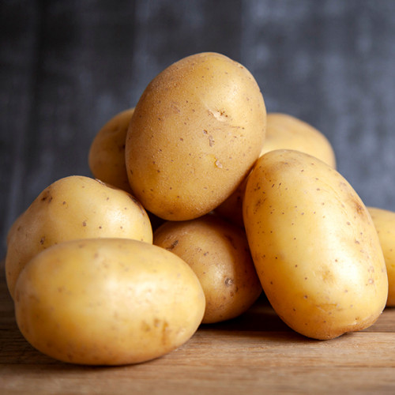
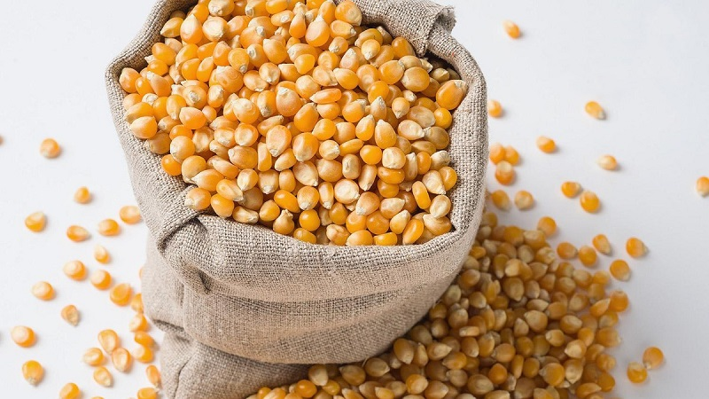
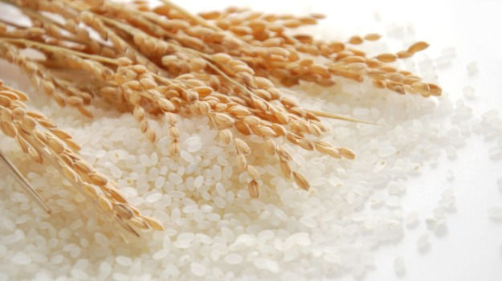
Поширення вуглеводів у природі
Крохмаль
Найпоширеніший у рослинному світі вуглевод, який відкладається в корінні, бульбах, зернах рослин. Масова частка в бульбах картоплі – 20%, у зернах пшениці та кукурудзи – 70%, рису – 80%.
Є запасним джерелом поживних речовин у рослин.

Slide 11
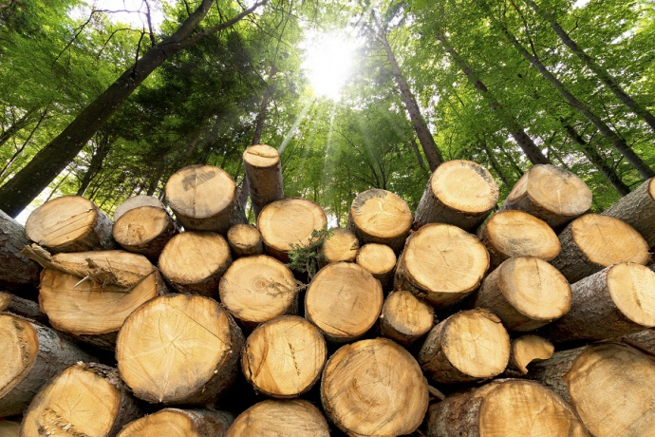
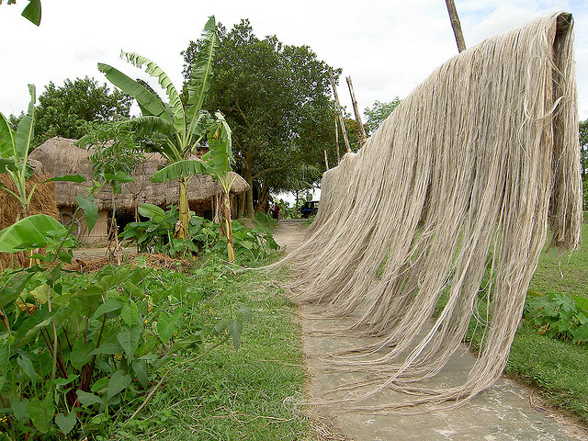
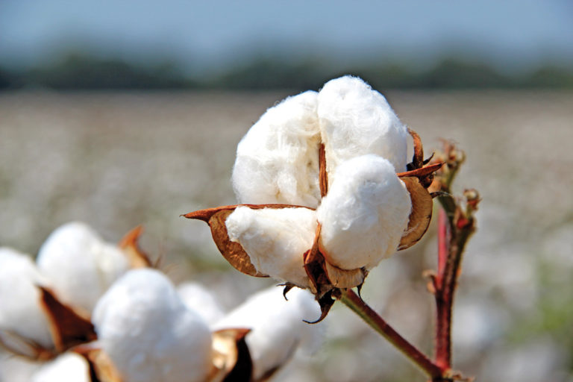
Поширення вуглеводів у природі
Целюлоза
Головна складова частина оболонок клітин вищих рослин. ЇЇ масова частка в деревині становить близько 50%, у волокнах бавовни – до 98%, у корі джута – до 75%.
Будівельний матеріал для рослин, структурна і опорна функції.

Slide 12
Узагальнення та систематизація знань
Скласти та заповнити таблицю
Вуглеводи
Моносахариди
Дисахариди
Полісахариди
Гексози
Пентози
Сахароза
Крохмаль
Глюкоза
Рибоза
Целюлоза
Лактоза
Фруктоза
Дезоксирибоза
Мальтоза
Глікоген
Галактоза

